Slide 1

人工神经网络
(Artifical Neural Network)

Slide 2

1. 研究背景
2. BP网络模型
3.BP学习算法
4.BP网络的局限性

Slide 3

罗斯布莱特的感知机学习规则和伯纳德和玛西娅的 LMS 算法是设计用来训练单层的类似感知器的网络的。
如前面几章所述,这些单层网络的缺点是只能解线性可分的分类问题。
罗斯布莱特和伯纳德均意识到这些限制并且都提出了克服此类问题的方法：多层网络。
但他们未将这类算法推广到用来训练功能更强的网络。

Slide 4

韦伯斯（Werbos）在他1974年博士的论文中第一次描述了训练多层神经网络的一个算法，论文中的算法是在一般网络的情况中描述的，而将神经网络作为一个特例。论文没有在神经网络研究圈子内传播。

Slide 5

直到20 世纪80 年代中期,反向传播算法才重新被发现并广泛地宣扬,这个算法因被包括在《并行分布式处理》(Parallel Distributed Processing)[RuMc86]一书中而得到普及,才使之成为迄今为止最著名的多层网络学习算法—BP 算法,由此算法训练的神经网络,称之为BP 神经网络。

Slide 6


David Rumelhart
J. McClelland

Slide 7
BP 网络广泛应用于函数逼近、模式识别/分类、数据压缩等,80% -90%的人工神经网络模型是采用BP网络或它的变化形式,它也是前馈网络的核心部分,体现了人工神经网络最精彩的部分。

Slide 8

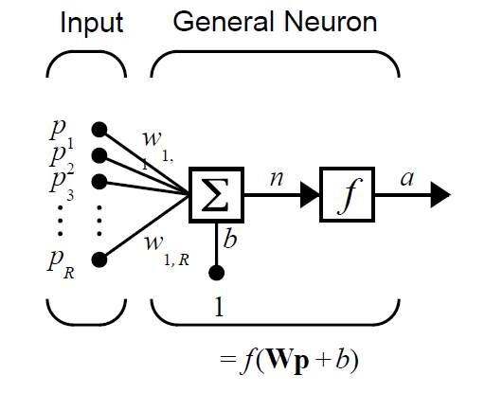

Slide 9

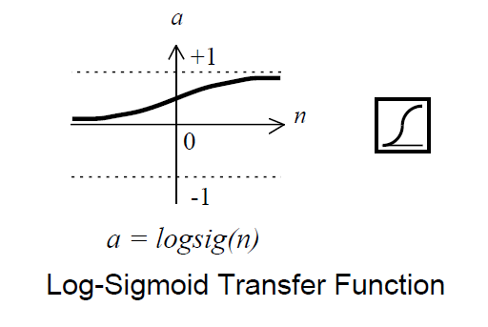
BP神经元与其他神经元类似，不同的是BP神经元的传输函数为非线性函数，最常用的函数是logsig 和tansig函数，其输出为：

Slide 10

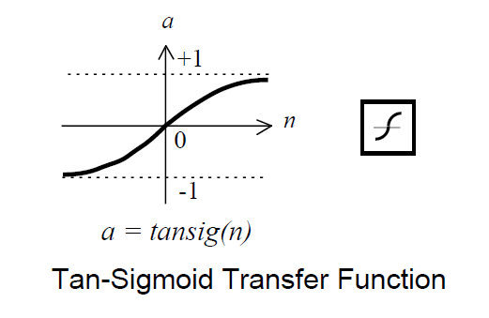
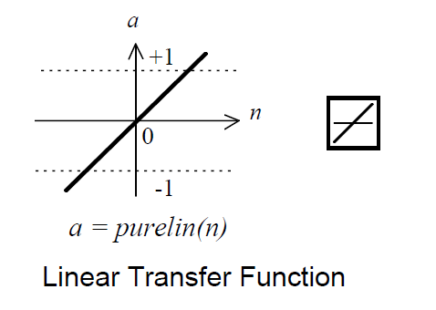

Slide 11
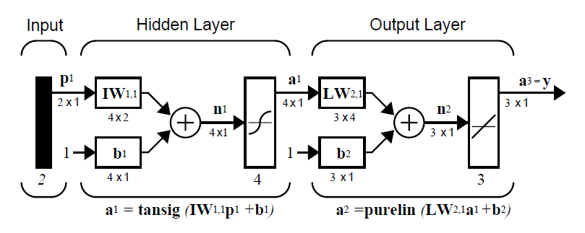
BP网络一般为多层神经网络。由BP神经元构成的二层网络如图所示，BP网络的信息从输入层流向输出层，因此是一种多层前馈神经网络。

Slide 12
如果多层BP 网络的输出层采用S形传输函数(如logsig)，其输出值将会限制在较小的范围内(0,l)；用线性传输函数则可以取任意值。

Slide 13
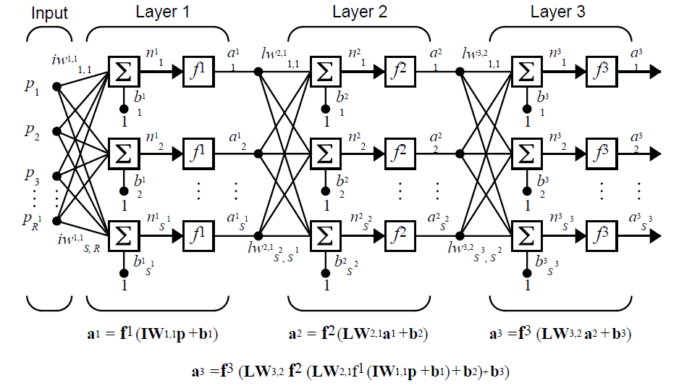

Slide 14

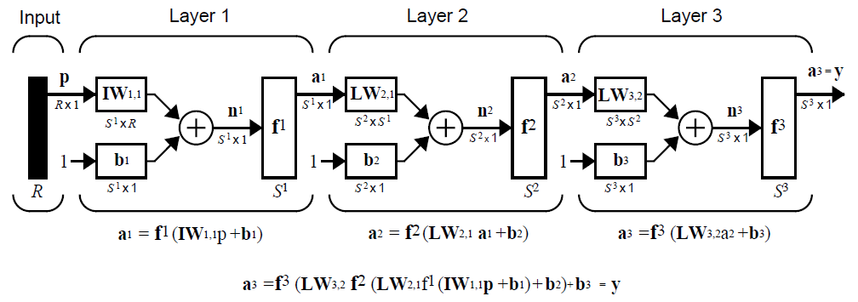
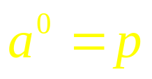
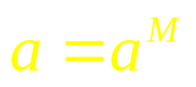
前一层的输出是后一层的输入
网络的输入
网络的输出

Slide 15

在确定了BP网络的结构后,要通过输入和输出样本集对网络进行训练,亦即对网络的阈值和权值进行学习和修正,以使网络实现给定的输入/输出映射关系。

Slide 16
BP 网络的学习过程分为两个阶段：
第一个阶段是输入已知学习样本,通过设置的网络结构和前一次迭代的权值和阈值,从网络的第一层向后计算各神经元的输出。
第二个阶段是对权值和阈值进行修改,从最后一层向前计算各权值和阈值对总误差的影响(梯度),据此对各权值和阈值进行修改。

Slide 17
以上两个过程反复交替，直到达到收敛为止。由于误差逐层往回传递，以修正层与层间的权值和阈值，所以称该算法为误差反向专播(error back propagation)算法，这种误差反传学习算法可以推广到有若干个中间层的多层网络，因此该多层网络常称之为BP 网络。

Slide 18
标准的BP 算法也是一种梯度下降学习算法，其权值的修正是沿着误差性能函数梯度的反方向进行的。针对标准BP 算法存在的一些不足，出现了几种基于标准BP算法的改进算法，如变梯度算法、牛顿算法等。

Slide 19

直到现在为止，在本书中看到的神经网络的应用多是在模式分类方面。神经网络在本质上也可被看作是函数逼近器。例如，在控制系统中，目标是要找到一个合适的反馈函数。

Slide 20

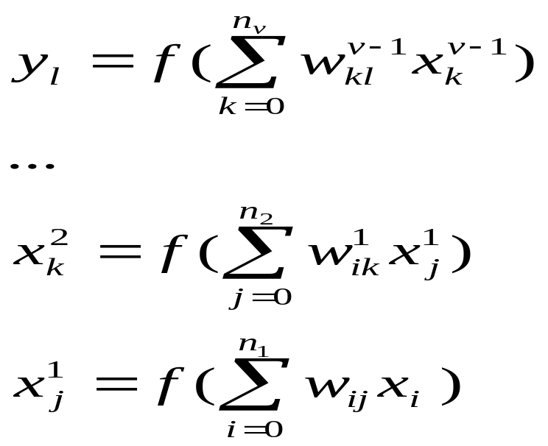
多层感知器
  多层感知器的输入输出关系与单层感知器完全相同。前一层的输出是下一层的输入。也被称为BP网络。

Slide 21

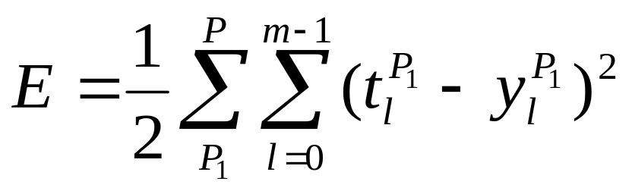
多层感知器
  采用BP算法学习时要求传递函数为有界连续可微函数如sigmoid函数。因此，网络可以用一个连续的超曲面（而不仅仅是一个超平面）来完成划分输入样本空间的功能。
  先求误差，用梯度下降的方法求误差的传递。从后往前算。

Slide 22

1、BP算法的出现
  非循环多级网络的训练算法
  UCSD PDP小组的Rumelhart、Hinton和Williams1986年独立地给出了BP算法清楚而简单的描述
  1982年，Paker就完成了相似的工作
  1974年，Werbos已提出了该方法
2、弱点：训练速度非常慢、局部极小点的逃离问题、算法不一定收敛。
3、优点：广泛的适应性和有效性。

Slide 23
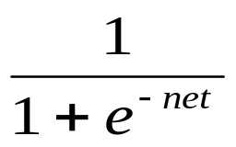
BP网络的构成
神经元的网络输入： net=x₁w₁+x₂w₂+…+x_{n}w_{n}
神经元的输出：o=f（net）=

Slide 24

1
net
（0,0.5）
（0,0）

Slide 25

启发：
  应该将net的值尽量控制在收敛比较快的范围内
  可以用其它的函数作为激活函数，只要该函数是处处可导的

Slide 26

x₁
o₁
x₂
o₂
…
…
…
…
…
…
…
x_{n}
o_{m}
输入层
隐藏层
输出层

Slide 27
①BP网的结构
②输入向量、输出向量的维数、网络隐藏层的层数和各个隐藏层神经元的个数的决定
③实验：增加隐藏层的层数和隐藏层神经元个数不一定总能够提高网络精度和表达能力。
④BP网一般都选用二级网络。

Slide 28
x₁
o₁
x₂
o₂
…
…
…
…
x_{n}
o_{m}
输入层
隐藏层
输出层

Slide 29

样本：(输入向量，理想输出向量)
权初始化：“小随机数”与饱和状态；“不同”保证网络可以学。
1、向前传播阶段：
（1）从样本集中取一个样本（X _{p}，Y _{p}），将X_{p}输入网络；
（2）计算相应的实际输出O_{p}：
O_{p}=F_{n}（…（F₂（F₁（X_{p}W⁽¹⁾）W⁽²⁾）…）W^{(n)}）

Slide 30
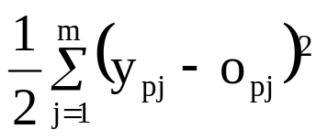
2、向后传播阶段——误差传播阶段：
（1）计算实际输出O_{p}与相应的理想输出Y_{p}的差；
（2）按极小化误差的方式调整权矩阵。
网络关于第p个样本的误差测度：
E_{p}=
网络关于整个样本集的误差测度：
E=∑E_{p}

Slide 31

1、输出层权的调整
AN_{p}
AN_{q}
w_{pq}
第n-1层
第n层
w_{pq}= w_{pq}+∆w_{pq}
∆w_{pq}=αδ_{q}o_{p}
=αf_{n} ′(net_{q})(y_{q}-o_{q})o_{p}
=αo_{q}(1-o_{q}) (y_{q}-o_{q})o_{p}

Slide 32

δ_{1k}
w_{p1}
…
v_{hp} δ_{pk-1}
w_{pm}
δ_{qk}
AN_{h}
AN_{p}
AN_{q}
w_{pq}
…
δ_{mk}
第k-1层
第k层
第k-2层

Slide 33
δ_{pk-1}的值和δ_{1k}，δ_{2k}，…，δ_{mk} 有关
不妨认为δ_{pk-1}
通过权w_{p2}对δ_{2k}做出贡献，
通过权w_{p1}对δ_{1k}做出贡献，
…
通过权w_{pm}对δ_{mk}做出贡献。
δ_{pk-1}= f_{k-1}′(net_{p}) (w_{p1}δ_{1k}+ w_{p2}δ_{2k}+…+ w_{pm}δ_{m k})

Slide 34
∆v_{hp}=αδ_{pk-1}o_{hk-2}
=αf_{k-1} ′(net_{p})( w_{p1}δ_{1k}+ w_{p2}δ_{2k}+…+ w_{pm}δ_{mk})o_{hk-2}
=αo_{pk-1}(1-o_{pk-1})( w_{p1}δ_{1k}+ w_{p2}δ_{2k}+…+ w_{pm}δ_{mk})o_{hk-2}
即：
∆v_{hp}=αo_{pk-1}(1-o_{pk-1})( w_{p1}δ_{1k}+ w_{p2}δ_{2k}+…+ w_{pm}δ_{mk})o_{hk-2} v_{hp}=v_{hp}+∆v_{hp}

Slide 35

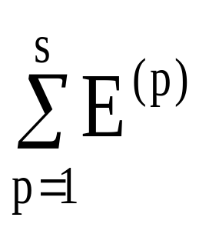
基本假设
  网络含有M层
  联接矩阵： W⁽¹⁾ ，W⁽²⁾ ，…，W^{(M)}
  第h层的神经元：H_{h}个
  自变量数： n×H₁+H₁×H₂+H₂×H₃+…+H_{M}×m
  样本集： S={ (X₁,Y₁),(X₂,Y₂),…,(X_{s},Y_{s})}
误差测度:
E=

Slide 36
误差测度E=
用E代表E^{(P)}，用（X，Y）代表（X_{P}，Y_{P}）
X=(x₁，x₂，…，x_{n})
Y=(y₁，y₂，…，y_{m})
该样本对应的实际输出为
O=（o₁，o₂，…，o_{m}）

Slide 37

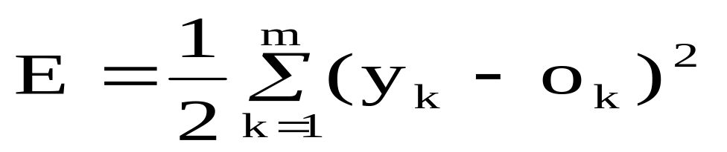
用理想输出与实际输出的方差作为相应的误差测度

Slide 38

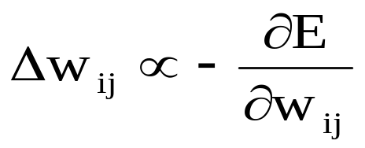
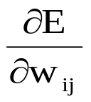
取
E
E
w_{ij}
w_{ij}
>0，此时Δw_{ij}<0
<0, 此时Δw_{ij}>0

Slide 39
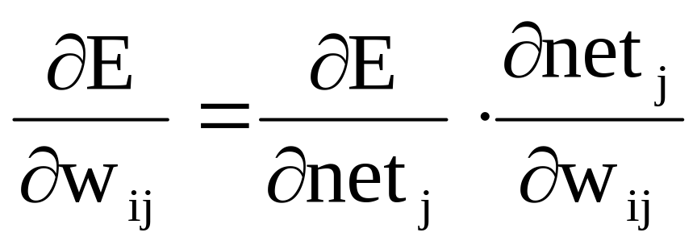
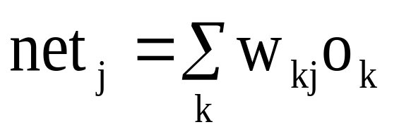
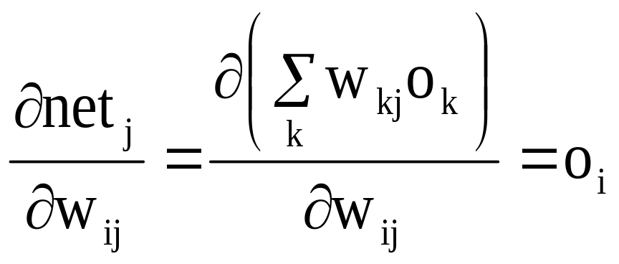
而其中的
所以，

Slide 40
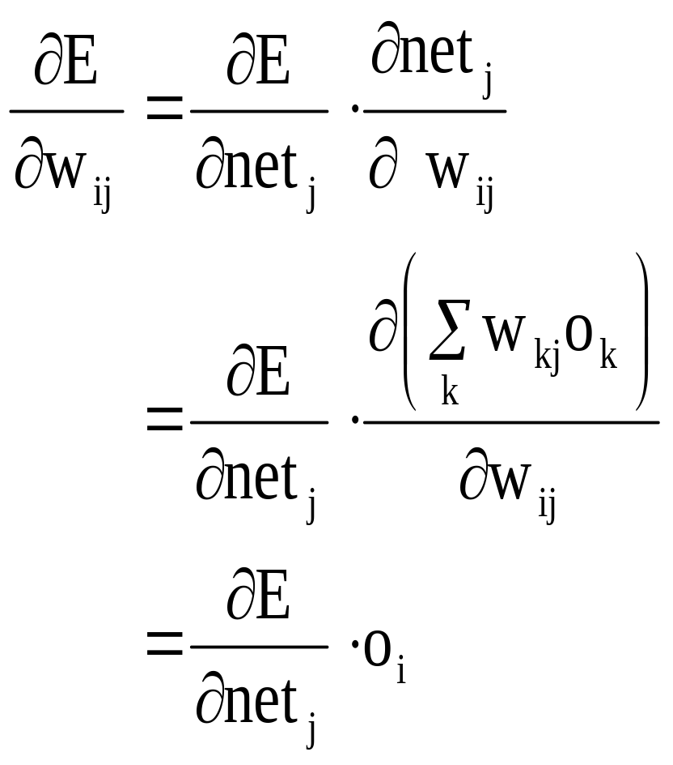
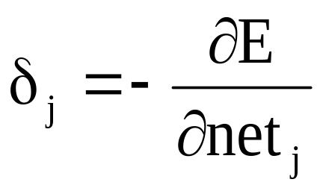
令
所以Δw_{ij}=αδ_{j}o_{i}
α为学习率

Slide 41

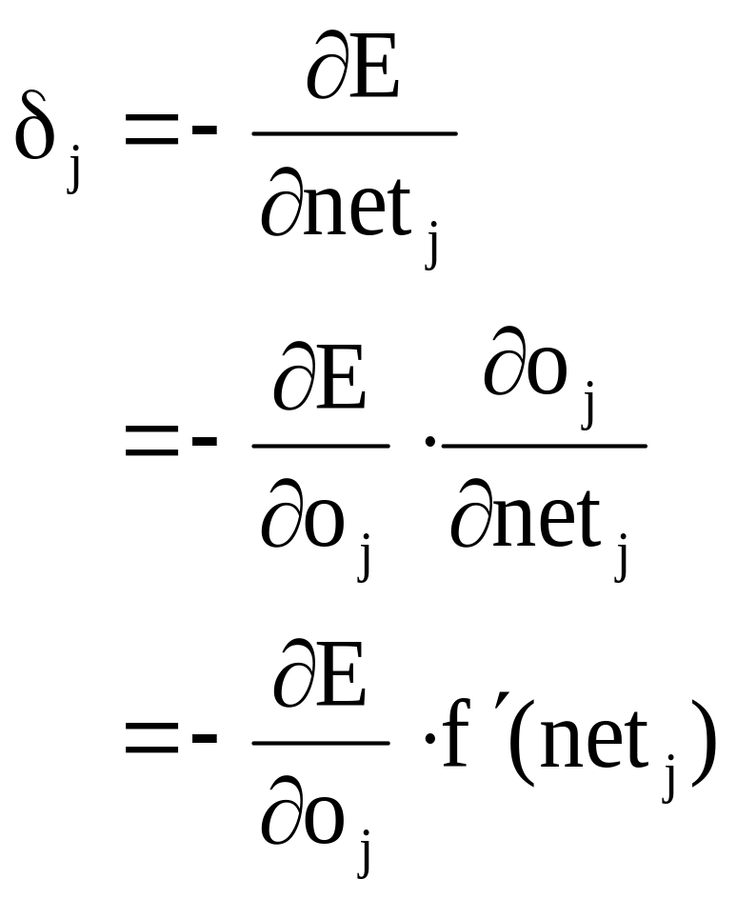
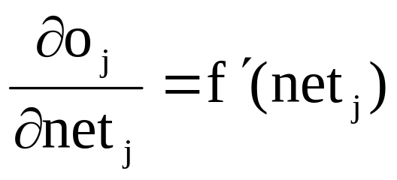
从而
o_{j}=f(net_{j})
容易得到

Slide 42
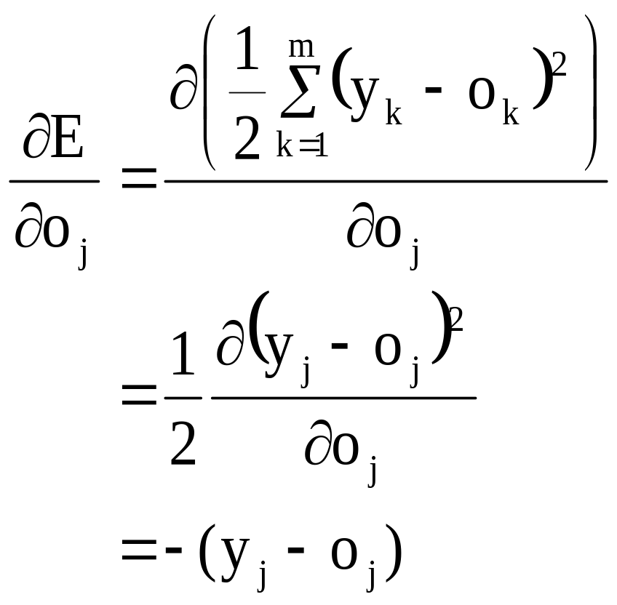

Slide 43
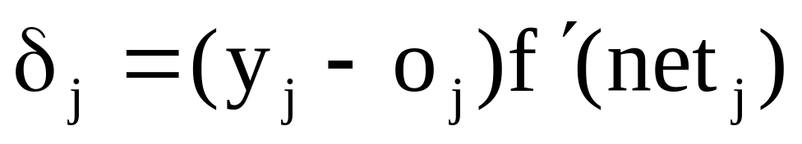
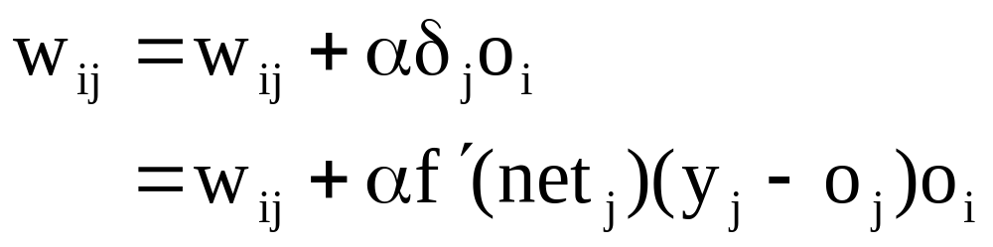
所以，
故，当AN_{j}为输出层的神经元时，它对应的联接权w_{ij}应该按照下列公式进行调整：

Slide 44

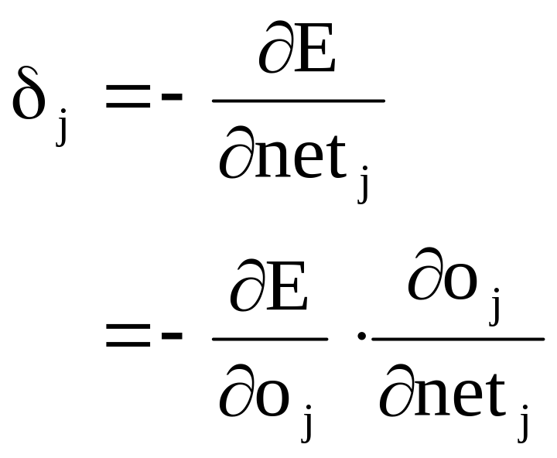
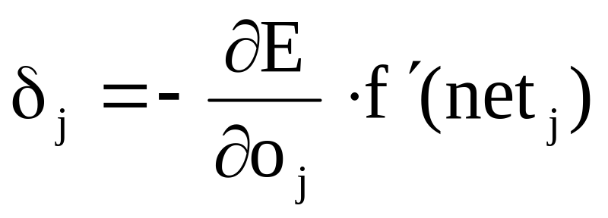


Slide 45

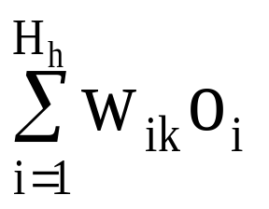
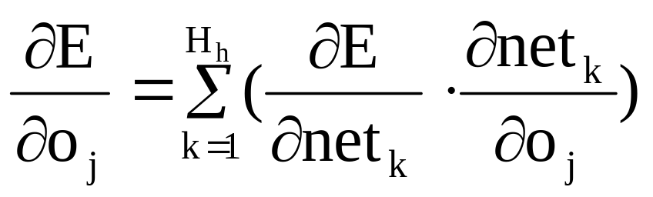
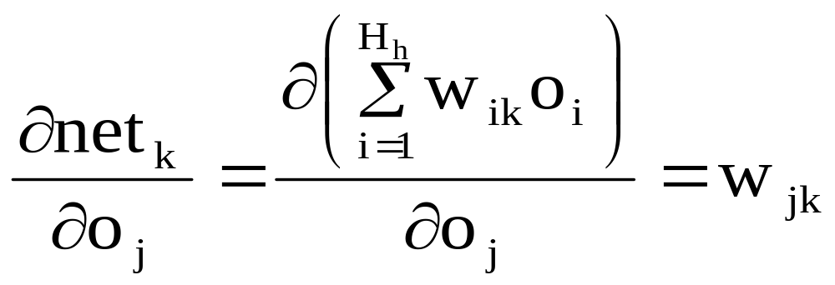
Net_{k}=

Slide 46
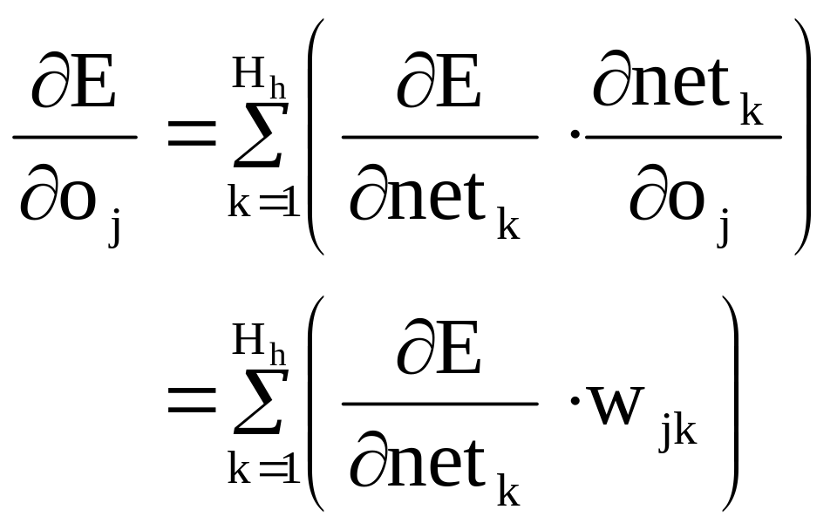
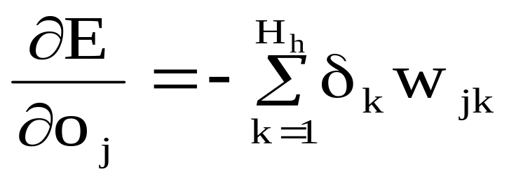

Slide 47
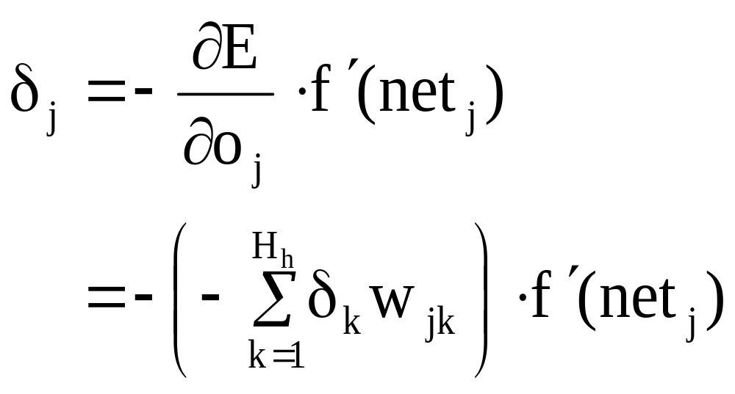
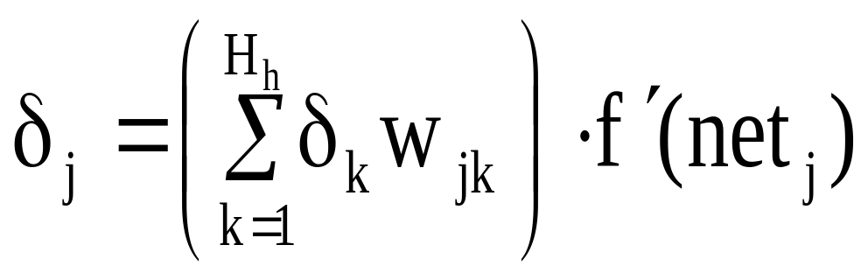

Slide 48
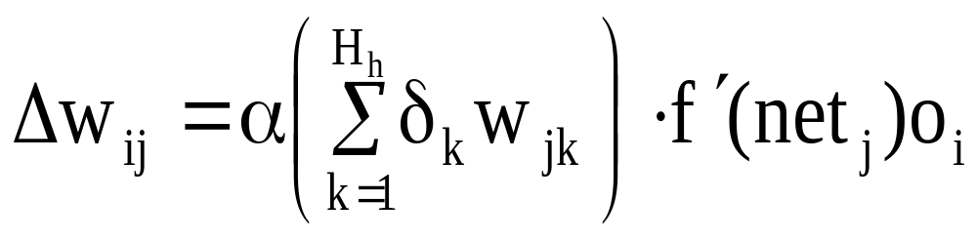
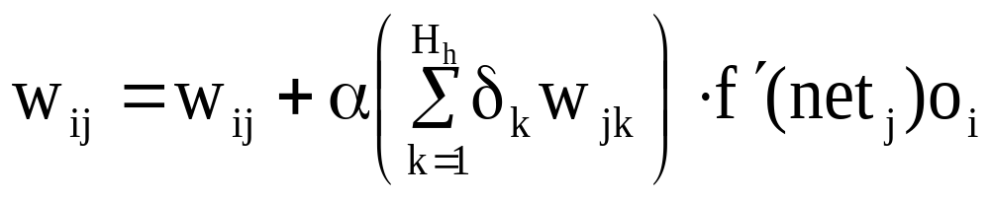

Slide 49
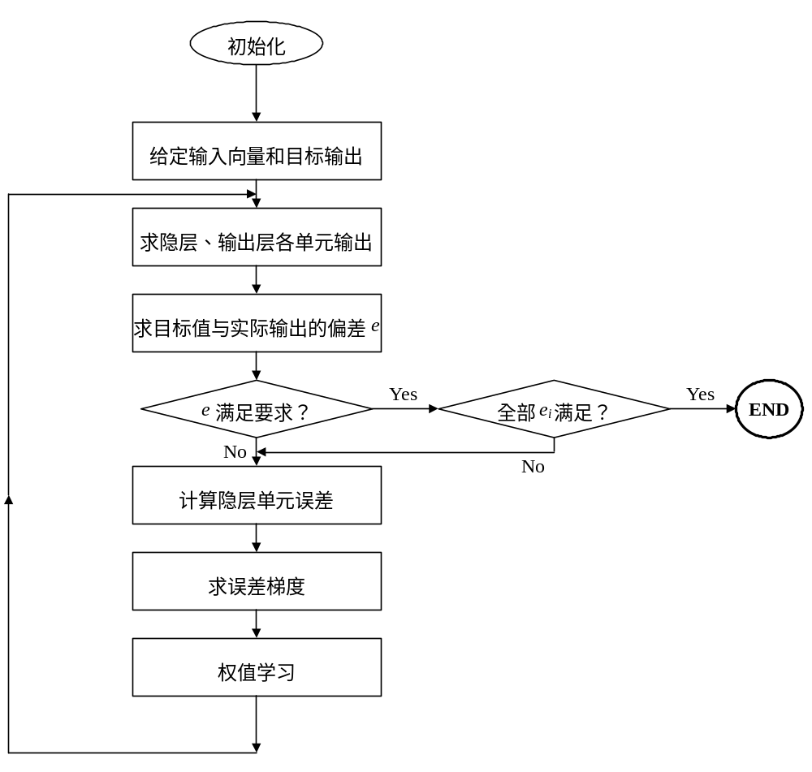

Slide 50
多层感知器
  n层网络可以以n-1个超曲面构成一个符合曲面，弥补了单层感知器的缺陷。基于BP算法，依据大量样本通过逐步调整神经元之间的联接权重来构造网络。理论上，多层前馈网络在不考虑结果规模的前提下，可以模拟任意的输出函数。

Slide 51
  特点：
  用非线性连续可微的函数来分类，结果是一种模糊概念。当输出f(u)>0时，其输出不一定为１，而是一个>0.5(有时只是>0)的值，表示所得到的概率为多少。
  应用：
  各行各业。是应用最广泛的神经网络模型之一。

Slide 52

在人工神经网络的应用中,绝大部分的神经网络模型采用了BP网络及其变化形式,但这并不说明BP网络是尽善尽美的,其各种算法依然存在一定的局限性。BP 网络的局限性主要有以下几个方面：

Slide 53
(1) 学习率与稳定性的矛盾
梯度算法进行稳定学习要求的学习率较小,所以通常学习过程的收敛速度很慢。附加动量法通常比简单的梯度算法快,因为在保证稳定学习的同时,它可以采用很高的学习率,但对于许多实际应用,仍然太慢。以上两种方法往往只适用于希望增加训练次数的情况。如果有足够的存储空间,则对于中、小规模的神经网络通常可采用Levenberg—Marquardt 算法;如果存储空间有问题,则可采用其他多种快速算法,例如对于大规模神经网络采用trainscg 或trainrp 更合适。

Slide 54
(2) 学习率的选择缺乏有效的方法
对于非线性网络,选择学习率也是一个比较困难的事情。对于线性网络,我们知道,学习率选择的太大,容易导致学习不稳定;反之学习率选择的太小,则可能导致无法忍受过长的学习时间。不同于线性网络,我们还没有找到一种简单易行的方法,选择学习率的问题。对于快速训练算法,其默认参数值通常留有裕量。

Slide 55
(3) 训练过程可能陷于局部最小
从理论上说,多层BP网络可以实现任意可实现的线性和非线性函数的映射,克服了感知器和线性神经网络的局限性。但在实际应用中,BP 网络往往在训练过程中,也可能找不到某个具体问题的解,比如在训练过程中陷人局部最小的情况。当BP 网络在训练过程中陷人误差性能函数的局部最小时,可通过改变其初始值,并经多次训练,以获得全局最小。

Slide 56
(4) 没有确定隐层神经元数的有效方法
如何确定多层神经网络隐层的神经元数也是一个很重要的问题,太少的隐层神经元会导致网络“欠适配”,太多的隐层神经元又会导致“过适配”。

